Slide 1

憂鬱傾向 與 字詞分析
以自殺與非自殺死亡的亞洲作家為例
梁振寧、林育萱、薛雅玫

Slide 2

OUTLINE
大綱
理論
發想
文本
字典
結果
討論
OUTLINE
1. 理論探討與發想
2. 實際執行
3. 結果討論與未來改進

Slide 3
1
理論探討與發想

Slide 4

OUTLINE
大綱
理論
發想
文本
字典
結果
討論
這是
一台
打字機
那是
一台
打字機
這是
那是
我的
這是
我的
打字機
以不同的角度來做字詞分析！

Slide 5

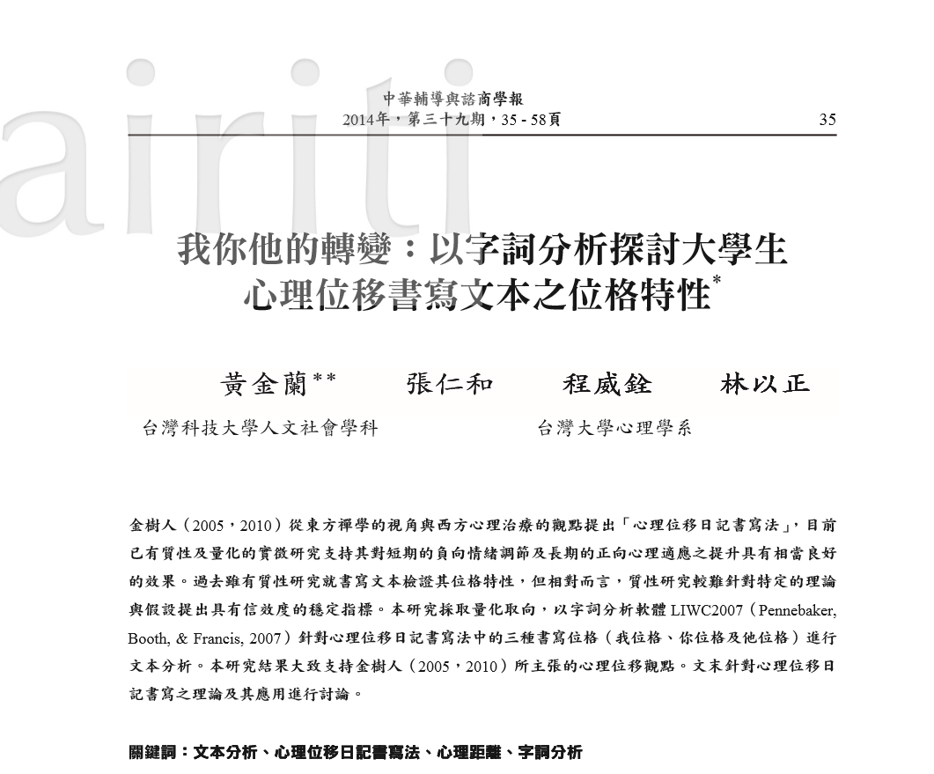
OUTLINE
大綱
理論
發想
文本
字典
結果
討論
不同心理位置的情緒變動
我 = 與自我經驗的貼近程度
認知歷程詞使用的漸增
正向情緒詞的漸增，中等負向情緒詞的頻率

Slide 6
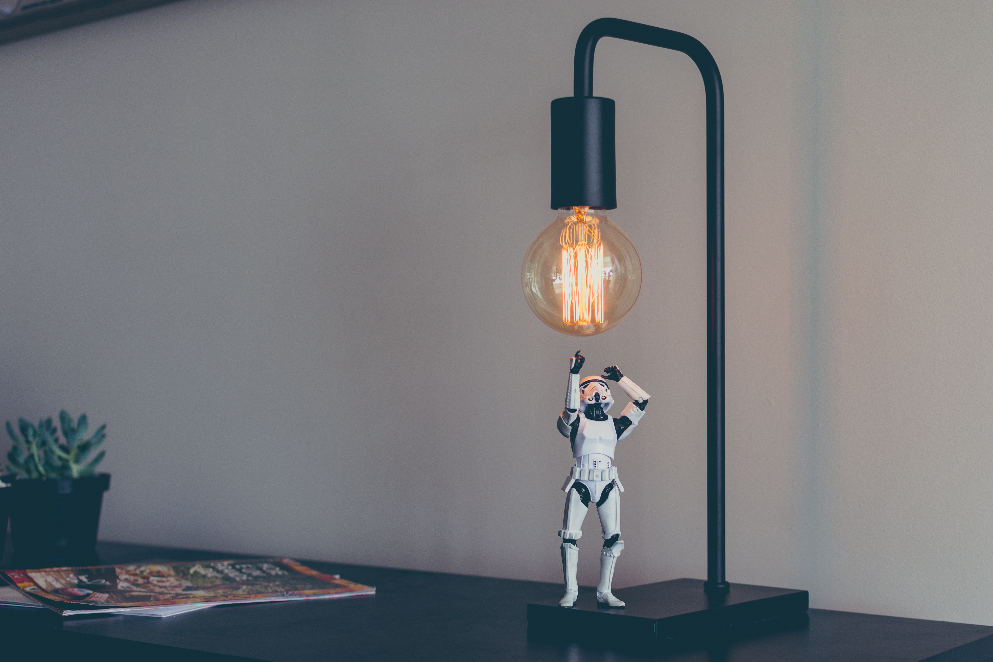
OUTLINE
大綱
理論
發想
文本
字典
結果
討論
憂鬱傾向與非憂鬱傾向者的用字差異
自殺作家vs.非自殺作家
自殺作家的
「我」頻率是否較高
認知歷程詞的詞是否較少
正負向情緒詞的使用頻率差異

Slide 7
2
實際執行過程與問題

Slide 8
OUTLINE
大綱
理論
發想
文本
字典
結果
討論
避免文化差異
避免時代差異
網路可用文本少
非小說量少
（但含自傳式小說）
点击处添加标题
点击此处添加标题
收集文本
Let’s get starting!

Slide 9

OUTLINE
大綱
理論
發想
文本
字典
結果
討論
自殺作家4人
南康—等你到35歲
海子—短詩集
太宰治—人間失格
邱妙津—蒙馬特遺書
非自殺作家6人
林海音—竊書記
張愛玲—我的天才夢
陳之藩—熊
陳冠學—田園之秋
琦君—散文集
余光中—散文集

Slide 10
OUTLINE
大綱
理論
發想
文本
字典
結果
討論
点击此处添加标题
点击此处添加标题
顶部“开始”面板中可以对字体、字号、颜色、行距等进行修改。
I’m trying...!
收集文本
建字典
文本編碼問題
詞類缺理論基礎

Slide 11

OUTLINE
大綱
理論
發想
文本
字典
結果
討論
正向情緒詞
共463個詞
人稱代名詞
你、我、他
負向情緒詞
共544個詞
避免詞量不足→文本斷詞再建詞庫
社會支持詞
共116個詞
認知歷程詞
共82個詞

Slide 12
OUTLINE
大綱
理論
發想
文本
字典
結果
討論
点击此处添加标题
顶部“开始”面板中可以对字体、字号、颜色、行距等进行修改。
文本內容雜亂
段落長度切分
讀取時間長
收集文本
建字典
計算詞頻
Almost there….

Slide 13

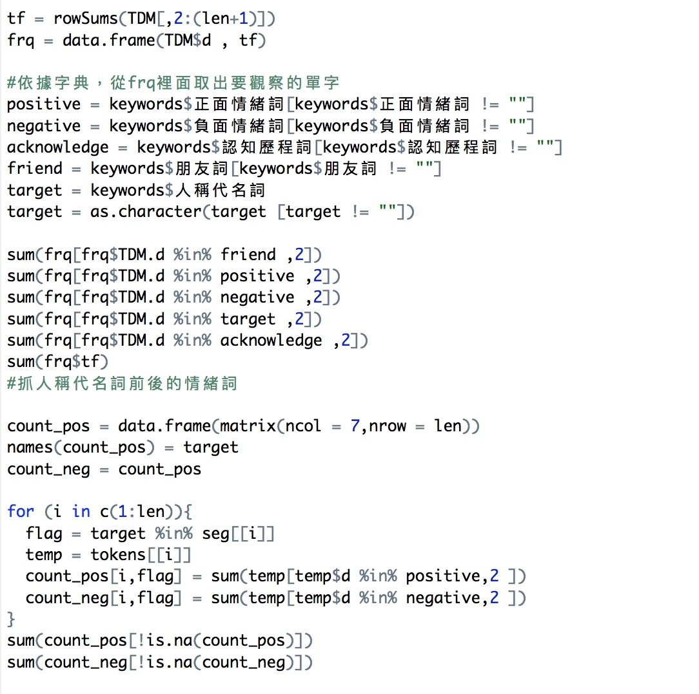
OUTLINE
大綱
理論
發想
文本
字典
結果
討論
讀取時間太長→更改讀取方式
code

Slide 14
OUTLINE
大綱
理論
發想
文本
字典
結果
討論
点击此处添加标题
顶部“开始”面板中可以对字体、字号、颜色、行距等进行修改。
收集文本
建字典
計算詞頻
統計檢定
獨立樣本比率差異檢定
與預期結果不符
Finally.

Slide 15

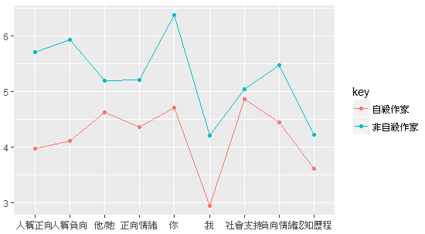
OUTLINE
大綱
理論
發想
文本
字典
結果
討論
與假設相符
「我」字頻自殺作家較多
「你、我、他」自殺作家的文本中出現頻率差異較大
與預期結果不符
檢定p-value皆<.001
與假設不符
正負向情緒詞皆自殺作家較多（限定人稱亦如此）
認知歷程詞自殺作家較多

Slide 16
3
結果討論、未來改進方向

Slide 17

OUTLINE
大綱
理論
發想
文本
字典
結果
討論
與假設不符的綜合可能原因
與假設相符的綜合可能原因
文本數量不夠
詞典不夠周全
從文本的內容建詞庫，而兩類文本字數又差異大
文本作家來自不同國家、時期
詞典建立缺乏理論基礎
人稱代名詞詞典建立較簡單

Slide 18

OUTLINE
大綱
理論
發想
文本
字典
結果
討論
正負向情緒詞皆自殺作家較多（限定人稱亦如此）
認知歷程詞自殺作家較多
理論方面：
認知歷程詞實際定義不清，需更好的理論基礎
理論方面：
有憂鬱傾向者可能情緒比較容易起伏，需近一步釐清
方法方面：
有些作家用詞較感性，各文本差異較大，須個別檢驗

Slide 19

OUTLINE
大綱
理論
發想
文本
字典
結果
討論
未來改進方向
詞類的理論基礎加強
平衡兩邊文本字詞量
跨文化的用法注意

Slide 20
THANK YOU
FOR LISTENING

